Slide 1
Zunehmende Agrar-Ökosysteme und ihre Modellierung
Problem und Aufgabe
  Raubbau stoppen
  Nachwachsen lassen, was eine nachhaltige Gesellschaft dann gut verbrauchen kann
  Was ist nachhaltig, regenerativ und aufbauend?
Zunehmende Systeme
  Wie kann Regeneration und echtes Wachstum gelingen?
  Beispiele …
Modellierung
Schwerpunkte und Lösungen
Impulsvortrag zur ECS Jahrestagung, 29.09. – 01.10.2017
Die Erde, die uns trägt. Bedingungen einer aufbauenden Agrarkultur
Hellmut von Koerber, fleXinfo, Frick (CH)
hellmut.koerber@flexinfo.ch
www.flexinfo.ch
Diese Präsentation - als pdf

Slide 2
Problem - Globaler Raubbau an Ressourcen
Bodenschätze
Mineralisch
Fossil
Biomasse
Boden
Biodiversität
Menschen
Wirtschaft
Bestand
+
-
Zeit
Trend heute: Boden, Biomasse und Biodiversität nehmen weltweit rasant ab.
Das war nicht immer so. Abgesehen von gelegentlichen Katastrophen überwiegt in der Evolution der Aufbau den Abbau.
So hat sich das Leben ja auf der Erde erst ausgebreitet. Und dabei auch noch große Vorräte an fossilen Ressourcen angelegt.
Notes:
Problemstellung
Seit dem Jahr Internationalen Jahr des Bodens 2015 wird das dramatische Schwinden fruchtbarer Böden in der Öffentlichkeit breit diskutiert. Eng verbunden damit ist das kaum beachtete Schrumpfen der Gesamtmenge aller Lebewesen, aller lebenden Substanz. Dieser Abbau der Biomasse entspricht der durch den Abbau ausgelösten Zunahme biogener – aus Lebensprozessen stammender – Treibhausgase.
Trend ist heute: Boden und Biomasse nehmen weltweit rasant ab.
Das war nicht immer so. Abgesehen von gelegentlichen Katastrophen überwiegt in der Evolution der Aufbau den Abbau. So hat sich das Leben ja auf der Erde erst ausgebreitet. Und dabei auch noch große Vorräte an fossilen Ressourcen angelegt.

Slide 3
Aufgabe – Wie kann man den Raubbau stoppen?
Bodenschätze
Mineralisch
Fossil
Biomasse
Boden
Biodiversität
Menschen
Wirtschaft
Bestand
+
Zeit
Lösungsansätze
Wie kann man den Trend wenden?
Wo sind die zunehmenden Systeme, in denen – wie in der Evolution – der Aufbau den Abbau überwiegt?
Wie kann man den Aufbau von Böden und Agrarökosystemen erreichen, belegen und breit umsetzen?
Notes:
Lösungsansätze
Wie kann man den Trend wenden?
Wo sind die zunehmenden Systeme, in denen – wie in der Evolution – der Aufbau den Abbau überwiegt?

Slide 4
Raubbau
Raubbau
Nachwachsen / Produktion
Verluste und Verbrauch
Raubbau: Produktion < Verbrauchprogressiv

Slide 5
nachhaltig
nicht mehr verbrauchen
als nachwächst
Nachhaltigkeit
Raubbau
Nachwachsen / Produktion
Verluste und Verbrauch
gerade noch nachhaltig: Produktion = Verbrauch
nachhaltig: Produktion >= Verbrauchrogressiv

Slide 6
regenerativ
Regeneration
mehr nachwachsen lassen als verbrauchen
nicht mehr verbrauchen
als nachwächst
Nachhaltigkeit
Raubbau
Nachwachsen / Produktion
Verluste und Verbrauch
regenerativ: Produktion > Verbrauch progressiv

Slide 7
Echtes Wachstum
Echtes Wachstum
Regeneration
mehr nachwachsen lassen als verbrauchen
nicht mehr verbrauchen
als nachwächst
Nachhaltigkeit
Raubbau
Nachwachsen / Produktion
Verluste und Verbrauch
aufbauend: auch über die Regeneration hinaus
nicht nur Schäden beheben

Slide 8
Was ist nachhaltig, regenerativ und aufbauend ?
Echtes Wachstum
Regeneration
mehr nachwachsen lassen als verbrauchen
nicht mehr verbrauchen
als nachwächst
Nachhaltigkeit
Raubbau
Nachwachsen / Produktion
Verluste und Verbrauch
Raubbau: Produktion < Verbrauch
gerade noch nachhaltig: Produktion = Verbrauch
nachhaltig: Produktion >= Verbrauch
regenerativ: Produktion > Verbrauch progressiv
aufbauend: auch über die Regeneration hinaus
nicht nur Schäden beheben
Echtes Wachstum

Slide 9
Zunehmende Systeme
Agrar-Ökosystem
Lebensgemeinschaft Pflanze-Boden
Ertrag
In der Evolution
Im Anbau
…
Rotte
Mykorrhiza-Netze
bis 100-fache Wurzellänge
Intensiver Austausch von Wasser,
Wirkstoffen und Nährstoffen,
Produktion von Glomalin
Bodentiere
Liquid Carbon Pathway (C.Jones)
Bis zu 70% der Photosyntheseleistung
gehen als Zucker in den Boden (Exsudate).
Die Pflanzen ernähren das Bodenleben.
Mikroorganismen
Zunehmenden Systeme
Energie, Kohlenstoff und Nährstoffe fließen auf 3 Wegen in den Ertrag

Slide 10
Zunehmendes Agrar-Öko-System
5-faches Plus
O₂
N₂
Stickstofffixierung
CO₂
steigende Erträge
+ Nahrung
+ Zusatznutzung
Futter, Rohstoff, Energie
+ Saatgut
+ Biodiversität
Rotte
Mykorrhiza
Bodentiere
Liquid Carbon Pathway
Ernährung des Bodenlebens
Humusaufbau
+ Bodenaufbau
Aktive
Mobilisierung
von Mineralstoffen
Mikroorganismen
Zunehmenden Systeme
Wenn viel Sonnenenergie eingefangen und durch sorgsame Bearbeitung im System gehalten werden kann,
steigen die Erträge für Nahrung, Futter… und Saatgut bei gleichzeitigem Aufbau von Boden und Biodiversität
Notes:
Beispiele
Wo sind die zunehmenden Systeme, in denen – wie in der Evolution – der Aufbau den Abbau überwiegt?
Wo gelingen bereits gute, wachsende Erträge und (Wieder)-Aufbau des Bodens?
Wo finden wir eine positive Boden- und Biomasse-Bilanz?
Dazu werden Beispiele natürlicher Ökosysteme gesucht und spannende Ansätze aus dem Spektrum traditioneller und innovativer, konventioneller und (agrar-) ökologischer Anbaupraktiken.

Slide 11
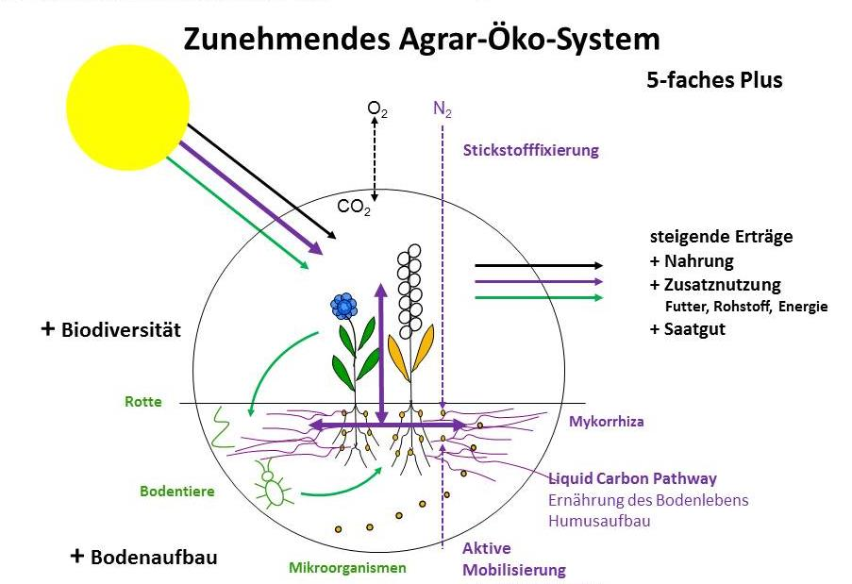

Slide 12
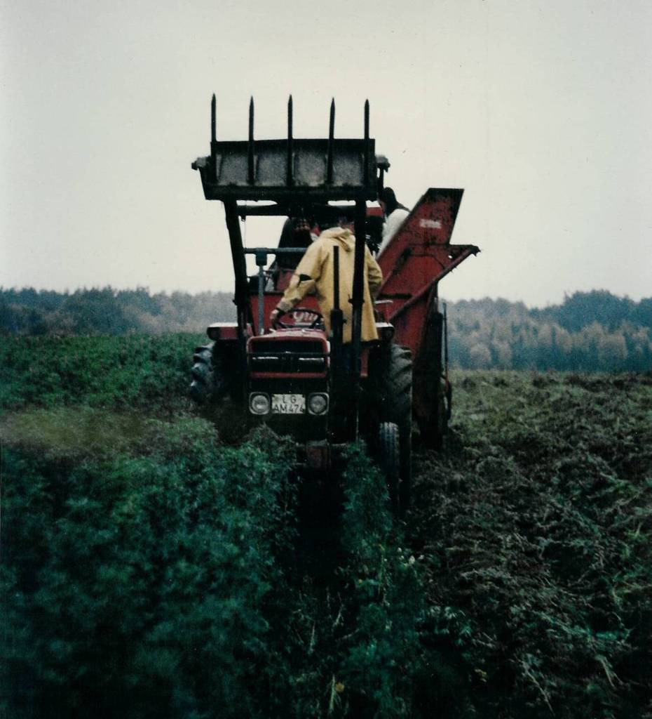
Kartoffelernte im Lupinenfeld, Hof Koch, b. Lüneburg 1980
Mit dem letzten Häufeln wird Lupine ausgesät. Zusätzliche Biomasse und Stickstoff.
Ernte im blühenden Lupinenfeld.

Slide 13
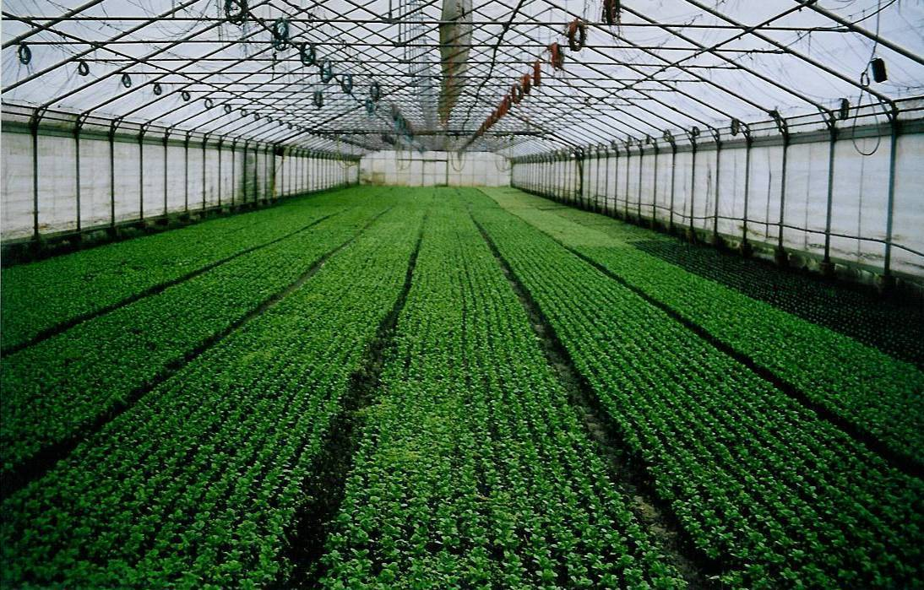
Feldsalat – 15 Jahre Anbau ohne Input Hof Koch, Glüsingen 2002
Gleichzeitig wurde der Boden aufgebaut . Der ganz leichte Sandboden riecht wunderbar nach Waldboden.

Slide 14
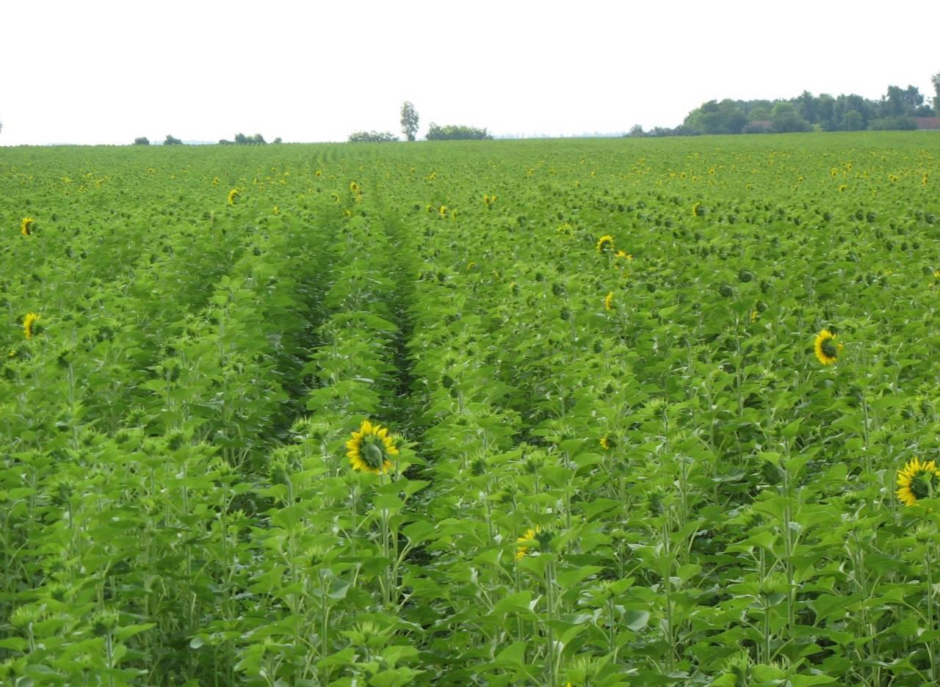
Sonnenblumen – 5 Jahre in Folge Pachthof Koch, Szarvas, Ungarn 2007
Zunehmende Systeme: Ökologisch-Angepasster Landbau – ohne Pflug, Düngung, Fruchtfolge und Pflanzenschutz

Slide 15
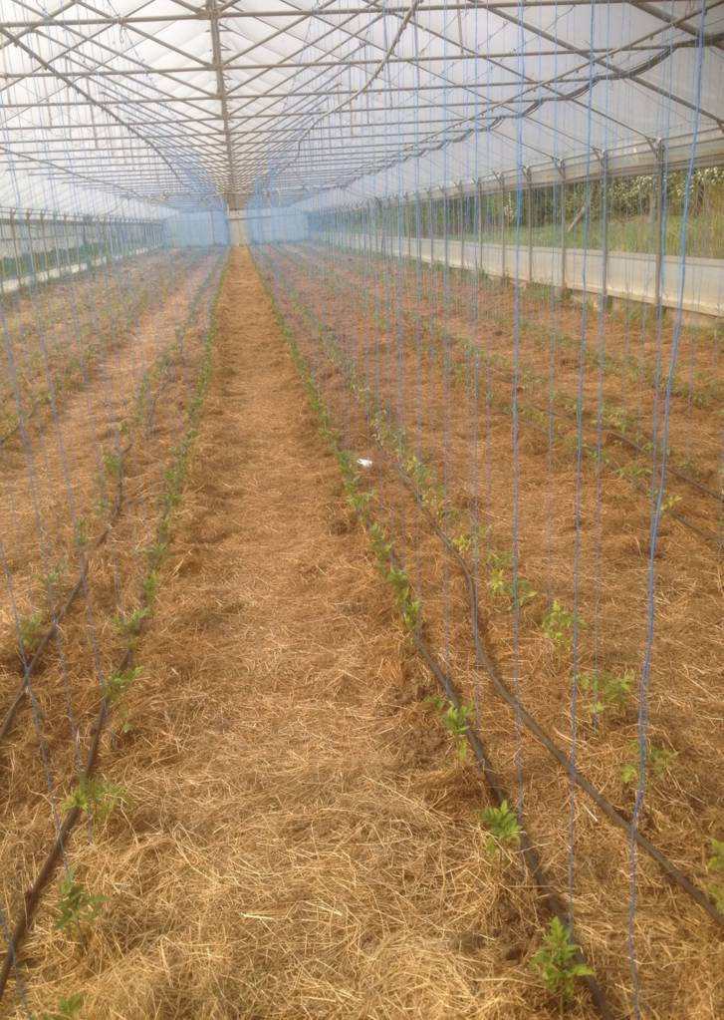
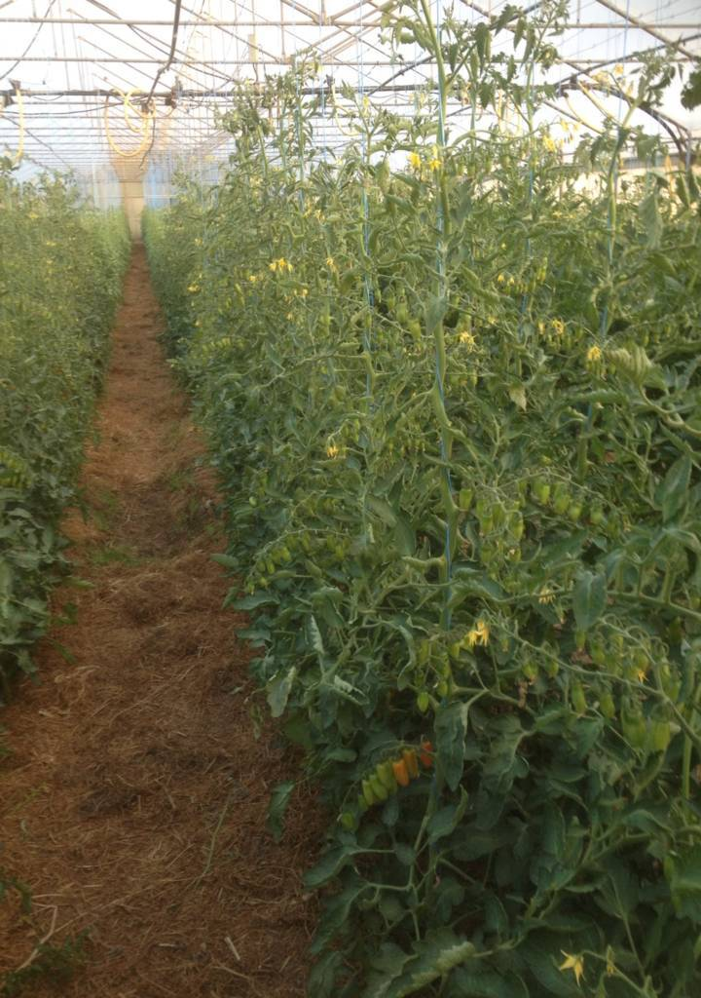
Gewächshaus, Tomaten auf Grassilage Hof Koch, 2013
Grassilage von eigenem Grünland liefert extra-Input und ein gesundes Milieu von Mikroorganismen

Slide 16
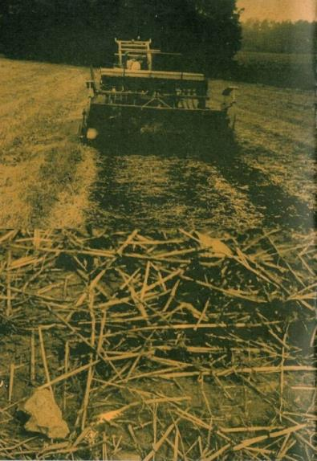
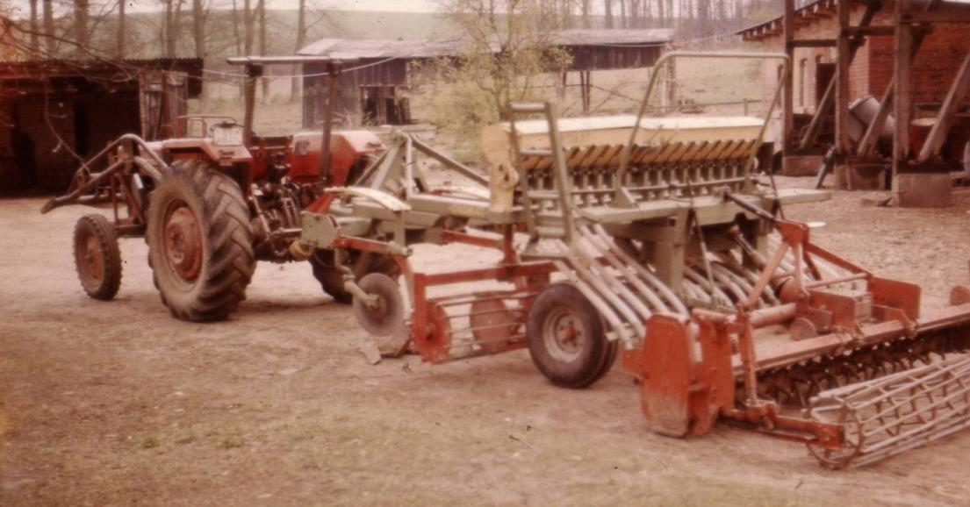
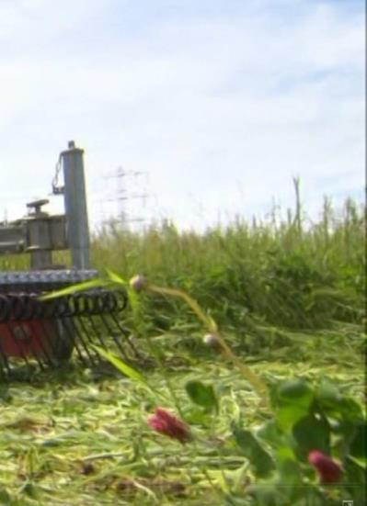
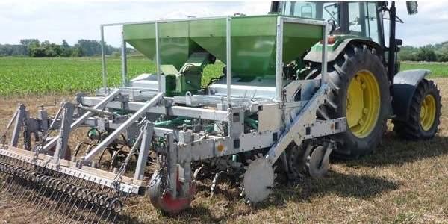
Bodenlockerung ohne Wenden, Aussaat Hof-Koch Ökomat 1980 und Abdeckung in einem Arbeitsgang Betrieb Wenz WEcoDyn 2012
Idee:
Alles in einem Arbeitsgang. Inzwischen arbeiten beide Betriebe mit einfacheren Maschinen und Verfahren.

Slide 17
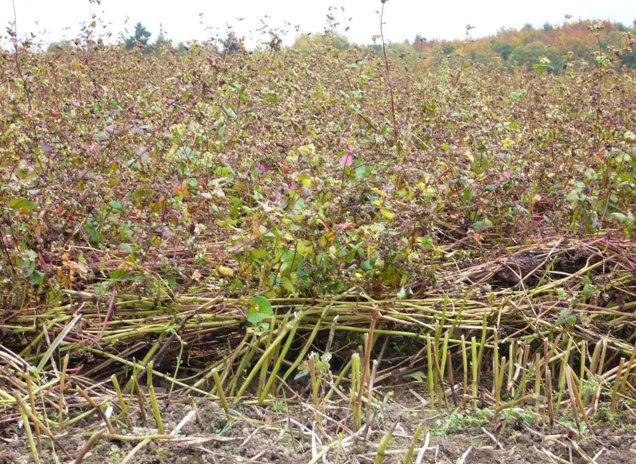
Regenwurm-Kot unter Buchweizen Betrieb Wenz, 2006

Slide 18
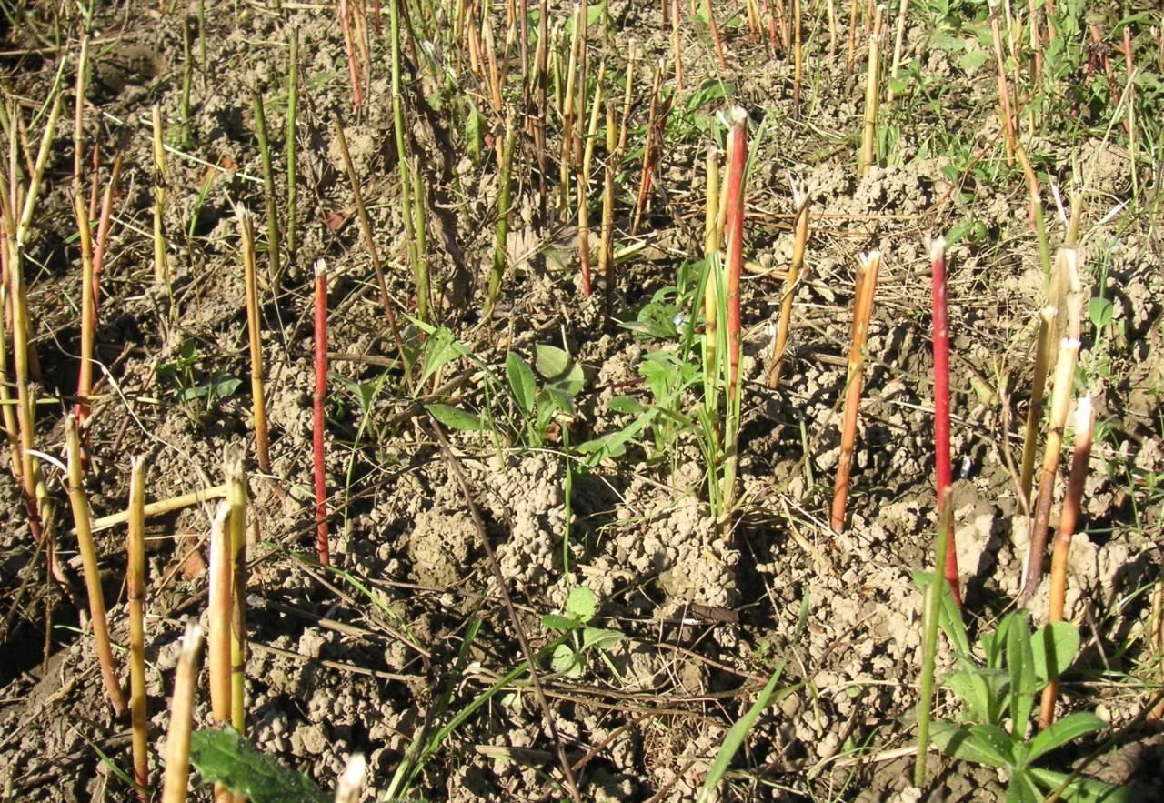
Regenwurm-Kot unter Buchweizen Betrieb Wenz, 2006
Die Kothäufchen ergeben eine Schicht von 2 cm. Das sind 200 t/ha.

Slide 19
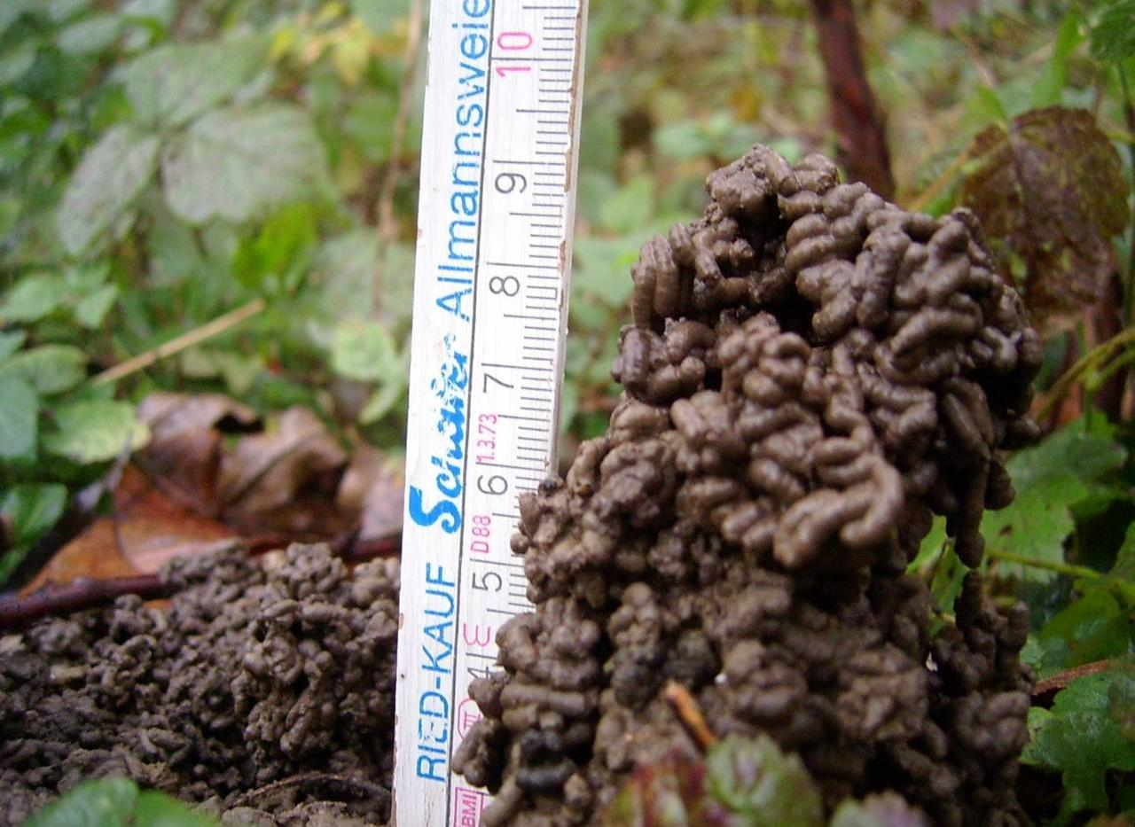
Regenwurm-Kot unter Buchweizen Betrieb Wenz, 2006
Die Kothäufchen ergeben eine Schicht von 2 cm. Das sind 200 t/ha.

Slide 20
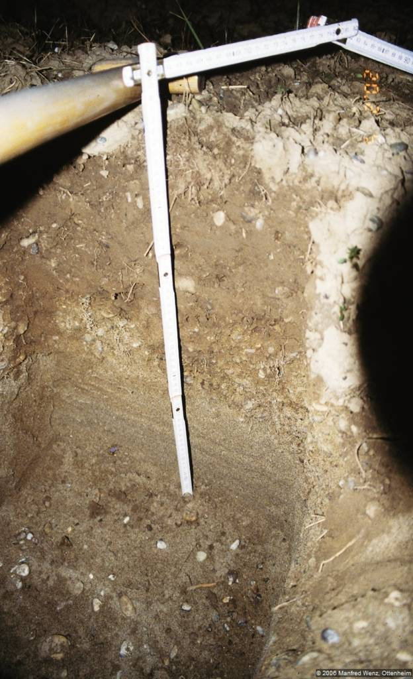
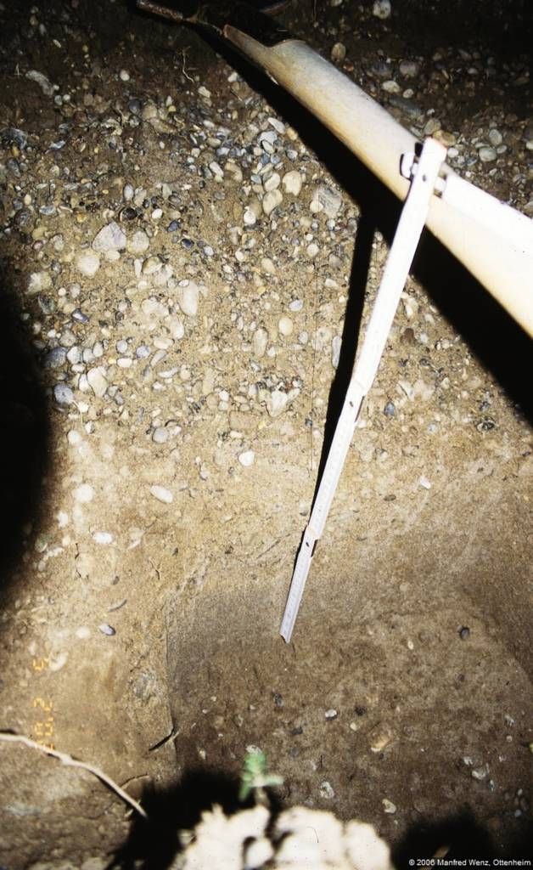
Wenz Bodenprofil Nachbarfeld, Feb 2006
Im selben Loch die Bodenprofile bei verschiedener Anbauweise
Links: Eco-Dyn-Betrieb Wenz, Ottenheim bei Lahr (D) - Rechts: Ein konventioneller Nachbar
30 Jahren früher - nach 10 Jahren intensivem konventionellen Maisanbau – sah der Boden bei Bauer Wenz
so aus wie auf dem Bild rechts. 30 cm Humusaufbau in 30 Jahren
Notes:
Im selben Loch die Bodenprofile bei verschiedener Anbauweise:
Links: Eco-Dyn-Betrieb Wenz, Ottenheim bei Lahr (D) - Rechts: Ein konventioneller Nachbar
30 Jahren früher - nach 10 Jahren intensivem konventionellen Maisanbau – sah der Boden bei Bauer Wenz so aus wie auf dem Bild rechts
30 cm Humusaufbau in 30 Jahren

Slide 21
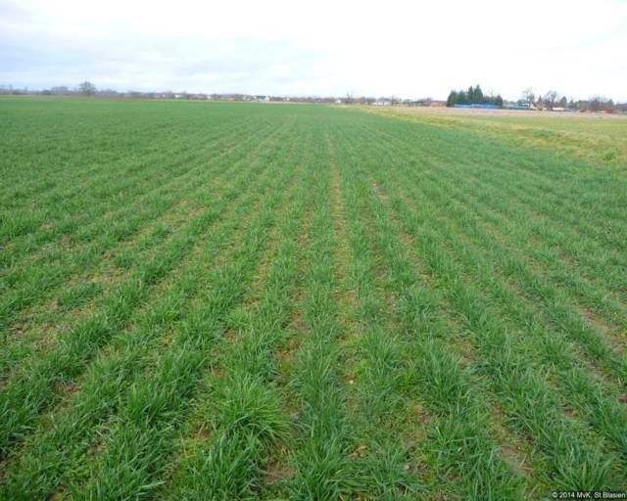
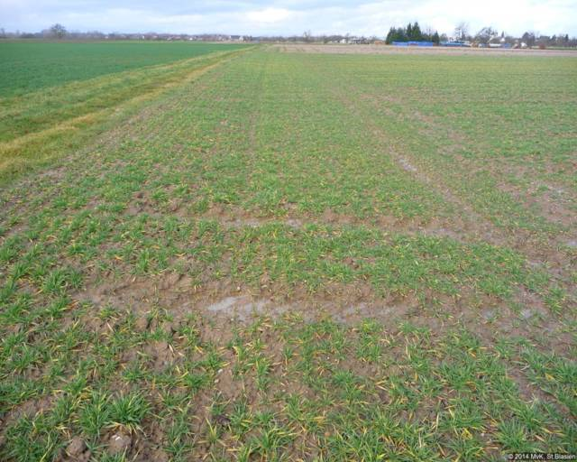
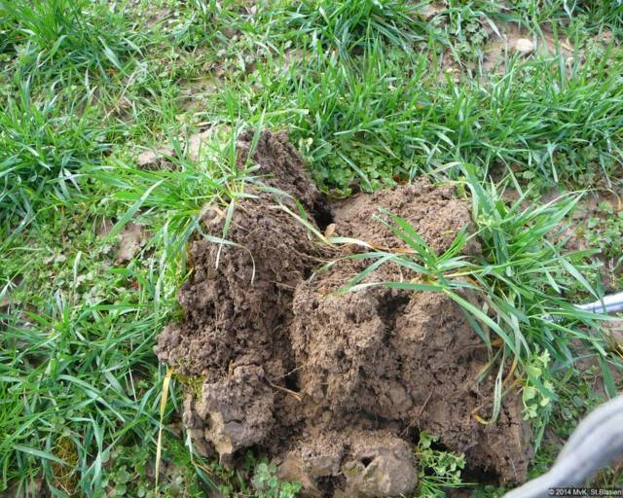
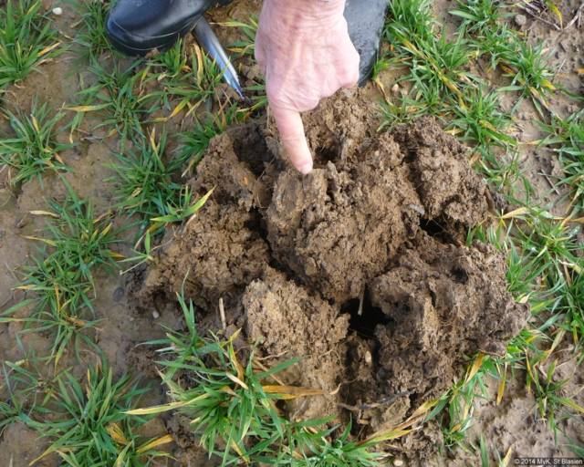
Vergleich Wenz (Dinkel) Nachbarfeld (Weizen),Feb 2014
Bewuchs, Staunässe, Durchwurzelung und Bodenstruktur im Vergleich

Slide 22
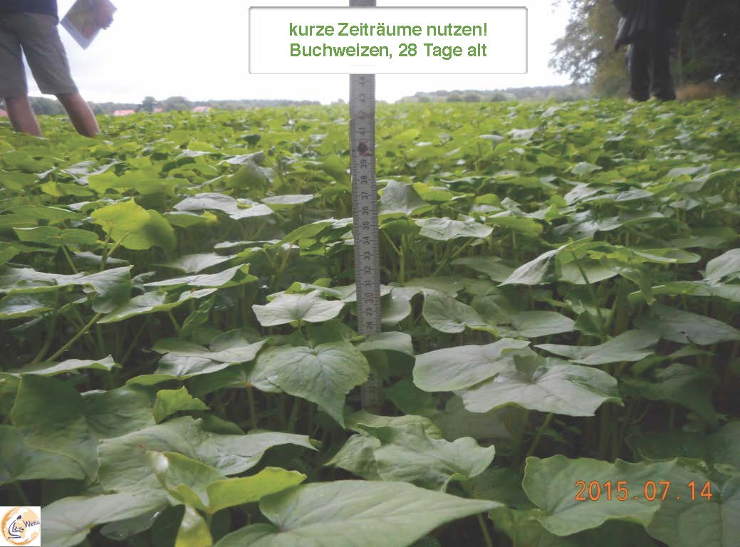
Zwischenfrucht 1 – Wenz 2015

Slide 23
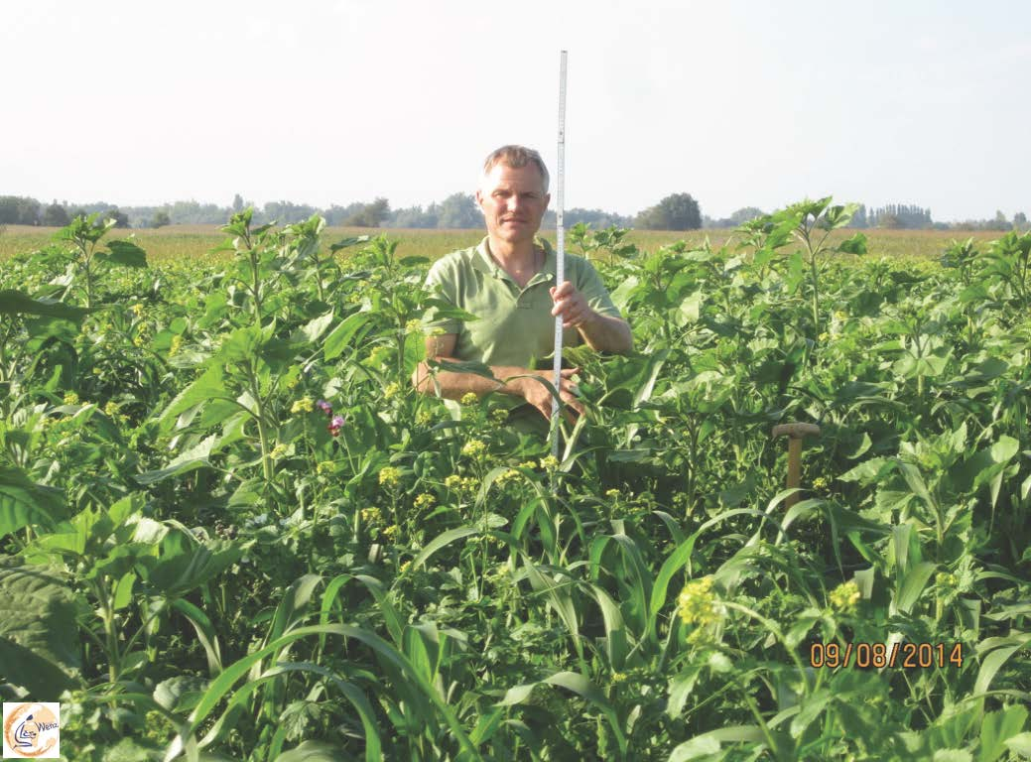
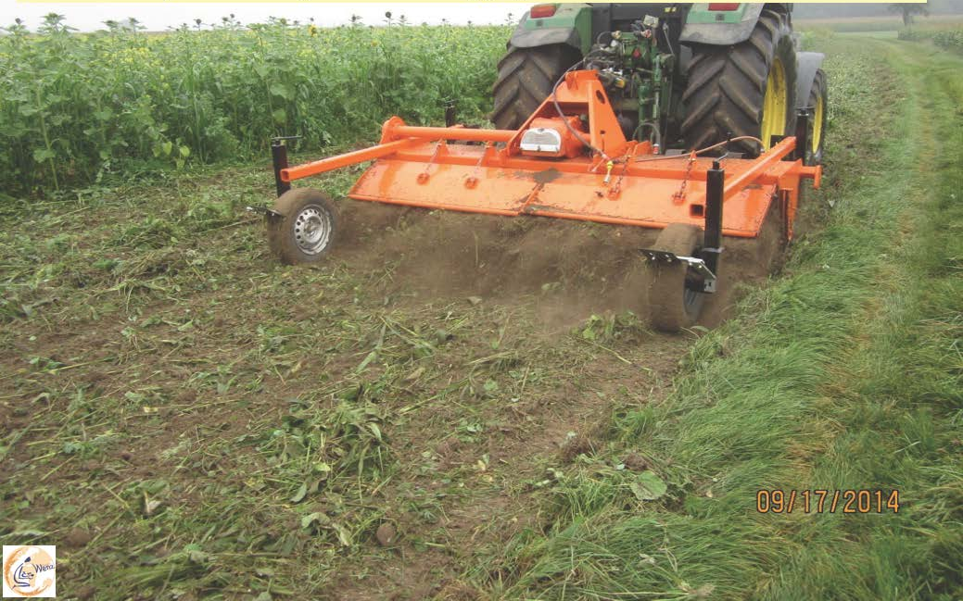
Zwischenfrucht 2 Wenz 2014
Zwischenfrucht flach einarbeiten und Rotte mit Präparaten steuern. Aufbau von Bodenleben und Humus.
Nach 2-3 Wochen normale Aussat.

Slide 24
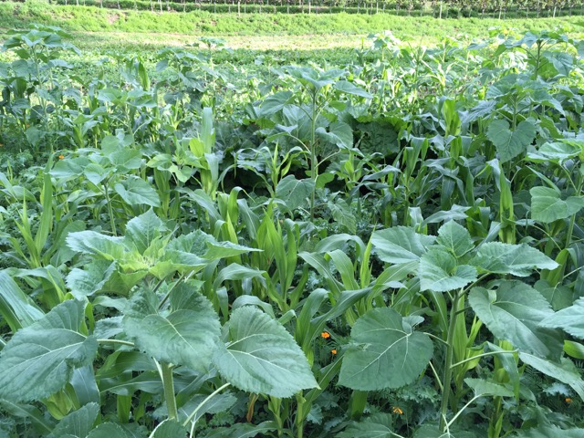
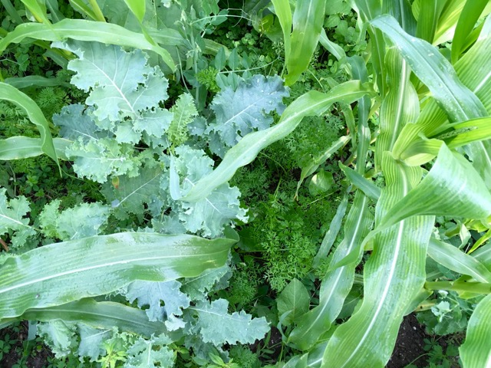
Essbare Gründüngung – SlowGrow.ch 2017
10 verschiedene Kulturpflanzen werden in Frässaat in einem Arbeitsgang ausgesät.
Danach nur noch ernten. Reste wieder als Mulch. Service für hausnahe Gärten?

Slide 25
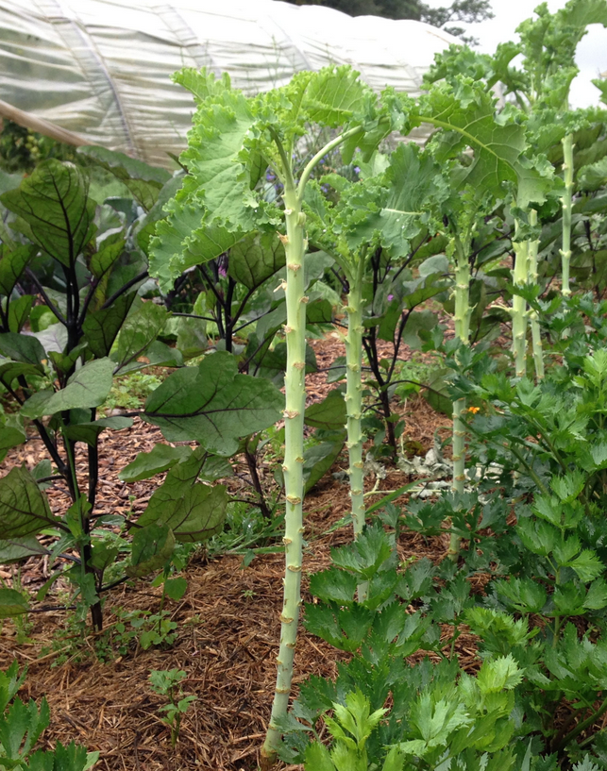
Mulch-Gemüsebau – SlowGrow.ch 2017
5 cm frischer Grasschnitt und 5 cm Holzhäcksel als Mulch liefert Nahrung , Abdeckung und Feuchtigkeit. Im zweiten Jahr wurden bereits 8,1% Humus gemessen. Keine Präparate. Kein Pflanzenschutz. Blätter und Knollen werden mehrfach geerntet.

Slide 26
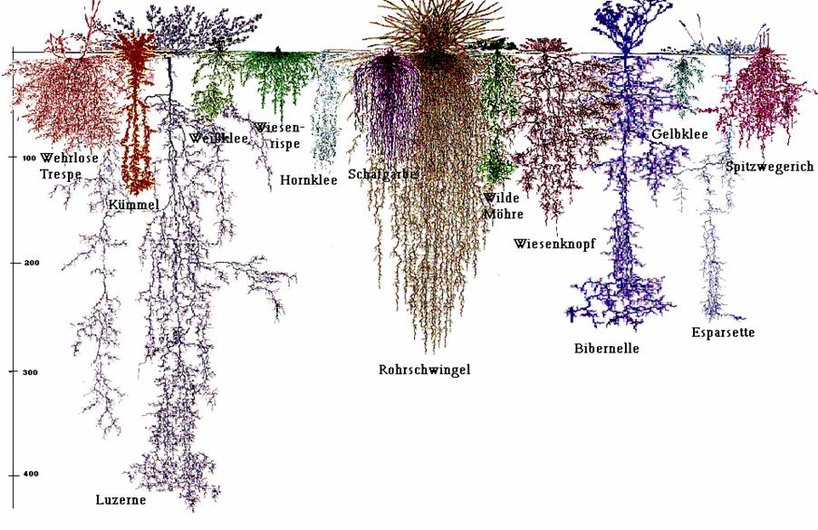
Wurzelbilder Wurzelatlas, Lore Kutschera
Quelle: Kutschera

Slide 27
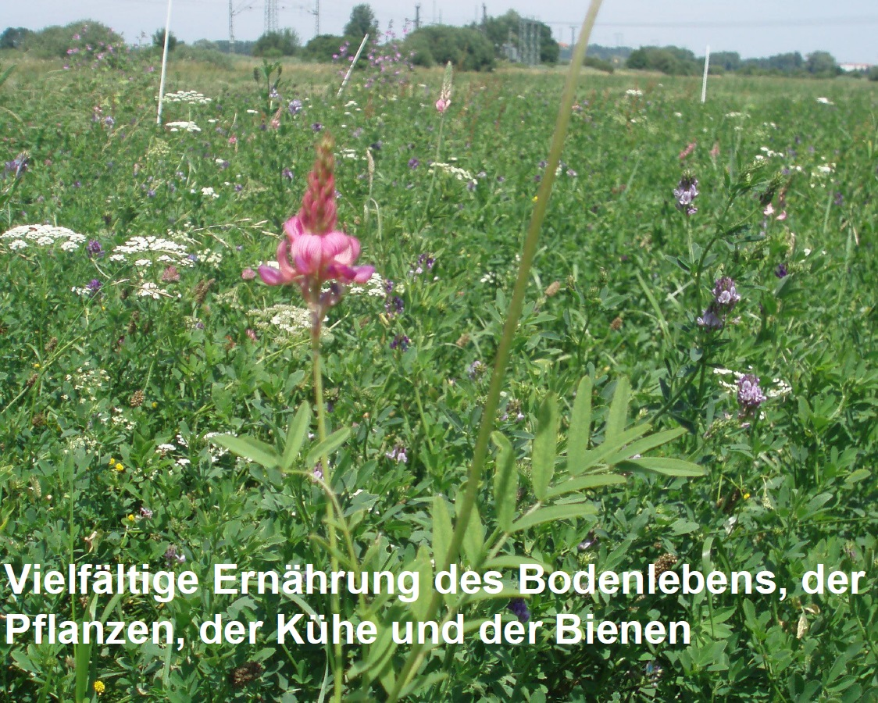
Klee-Gras-Kräuter-Mischung Hof Braun 2015

Slide 28
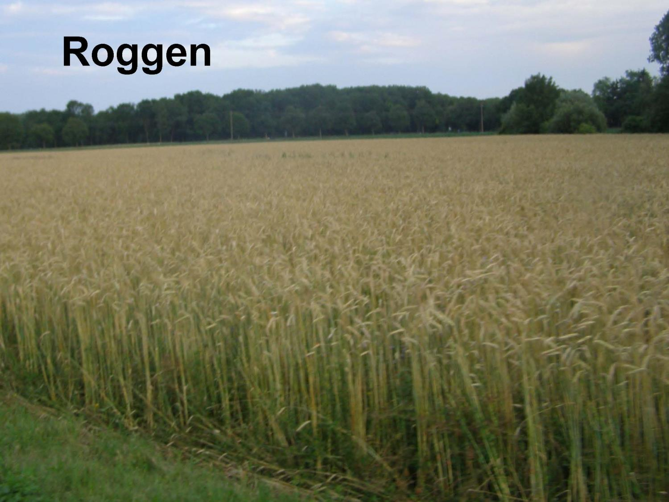

Roggen mit Untersaat Hof Braun 2015
Die Klee-Gras-Kräuter-Mischung wird als Untersaat mit dem Getreide gesät, wächst nach der Ernte durch und wird in 1-2 Jahren dann mehrfach geschnitten.

Slide 29
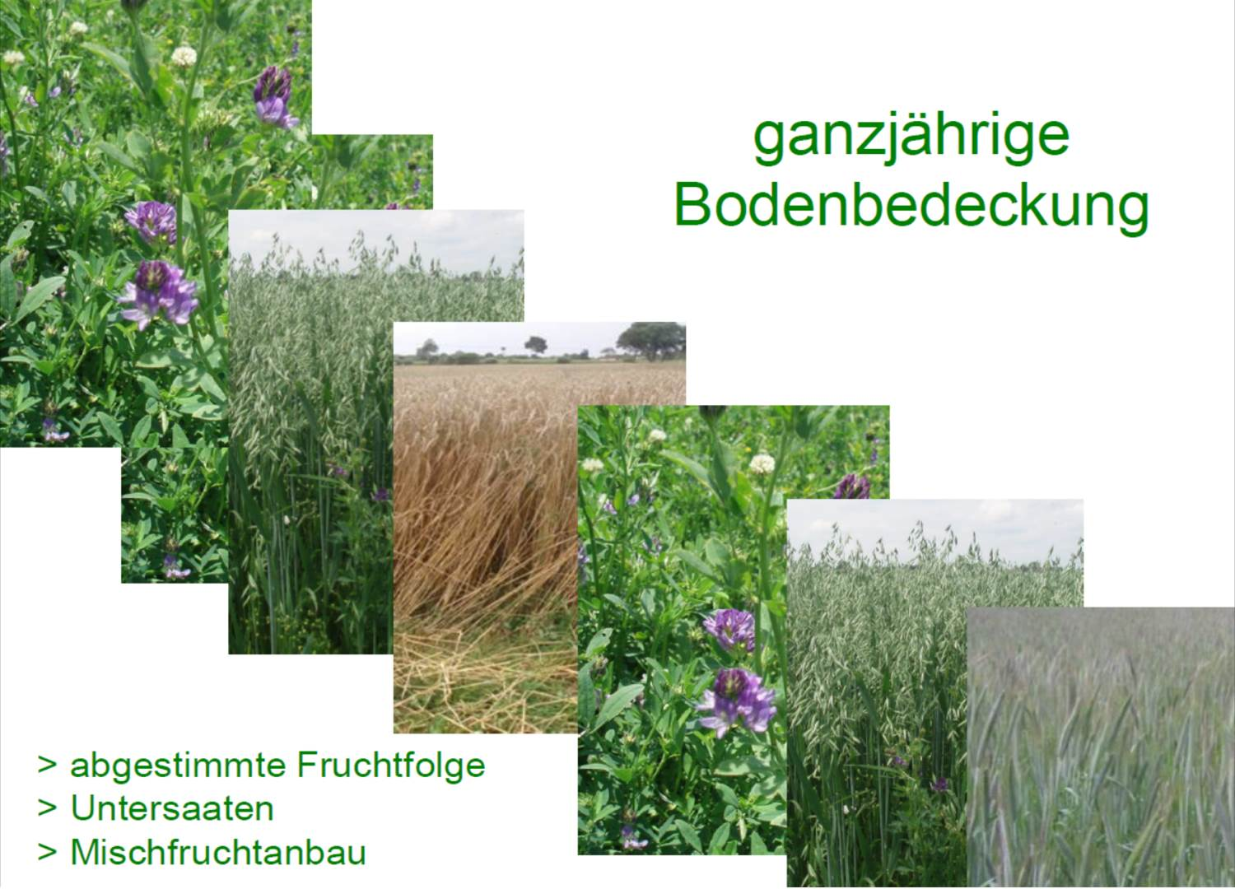
7-jährige Fruchtfolge Hof Braun 2015
Notes:
Fruchtfolge auf dem Hof Braun
Hauptfrucht, Untersaaten und Zwischenfrüchte ergänzen sich in ihren Funktionen und ergeben einen dichten Bewuchs mit großer Blattfläche über das ganze Jahr.
Die Fruchtfolge auf dem Hof Braun beginnt mit dem 2-jährigem Anbau einer vielfältige Kleegras-Kräuter-Mischung für die Fütterung.
Die klassische Kleegras-Mischung wurde um vielfältige und tiefwurzelnde Kräuter ergänzt. Die Luzerne liefert dabei die wichtigste Schwefel-haltige essentielle Aminosäure Methionin, pro Hektar 4x so viel wie Soja.
Mit dem Sommergetreide (Hafer oder Futtergemenge) wird im Frühjahr eine Mischung von Leindotter, Gelb-Klee, Weiß-Klee, Bockshorn-Klee, Hornschuh-Klee und Weidelgras ausgebracht. Diese Untersaat wächst nach der Ernte des Getreides durch und bleibt als Zwischenfrucht bis zum Herbst stehen.
Wintergetreide (Weizen oder Roggen) wird dann im Herbst mit der Kleegras-Kräuter-Mischung als Untersaat ausgesät. Auch hier wächst nach der Ernte der Hauptfrucht die Untersaat durch und bleibt noch 1 ½ Jahre als Futtermischung stehen.
Danach kommt in der gleichen Zusammensetzung nochmal Sommergetreide und Wintergetreide. Im Wintergetreide wächst die Kleegras-Kräuter-Mischung schon als Untersaat mit und bleibt dann noch 2 ½ Jahre stehen. So beginnt damit schon wieder der nächste 7-Jahreszyklus.
Während der beiden langen Kleegras-Phasen wird nur geerntet (Getreide und Grasschnitt). Der Boden wird nicht bearbeitet: Bodenruhe.

Slide 30
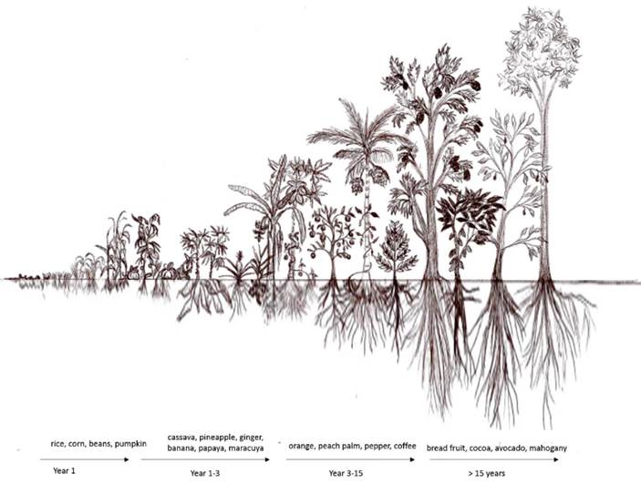
Successional Agroforestry -- Ernst Götsch
Bäume erschließen die Vertikale. Mehr Lebensraum in Luft und Boden. Mehr Schatten und Wasser. Mehr Vielfalt und Fülle.
Der Kreis entspricht den bisher in den Graphiken dargestellten Agrar-Ökosystemen. Baumschnitt als Mulch aus der Fläche.

Slide 31
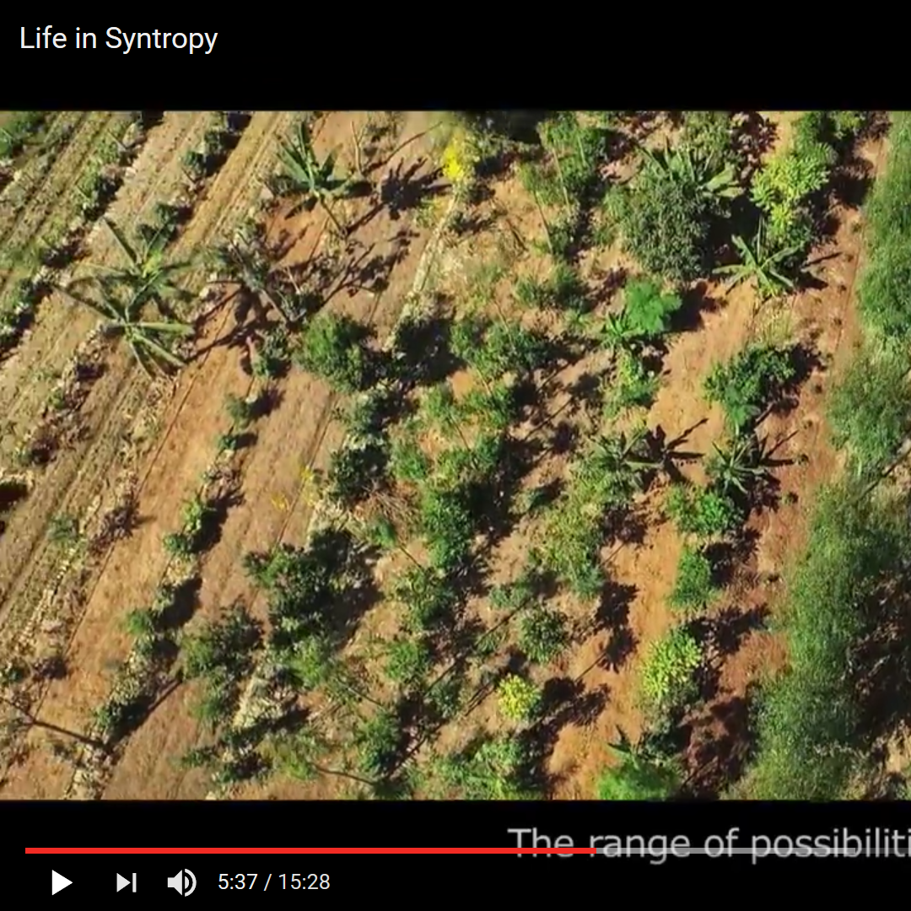
Successional Agroforestry - Aufnahmen aus Film von Ernst Götsch

Slide 32
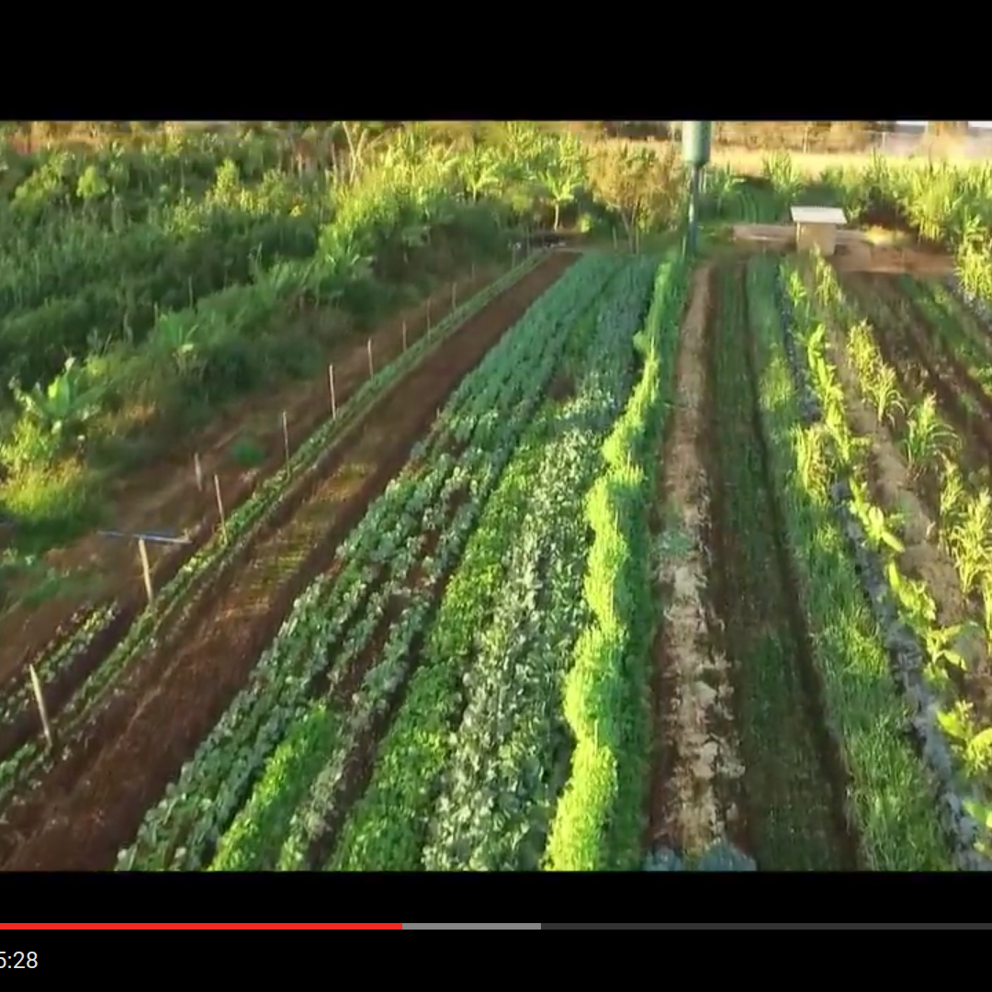
Successional Agroforestry
Successional Agroforestry - Aufnahmen aus Film von Ernst Götsch

Slide 33
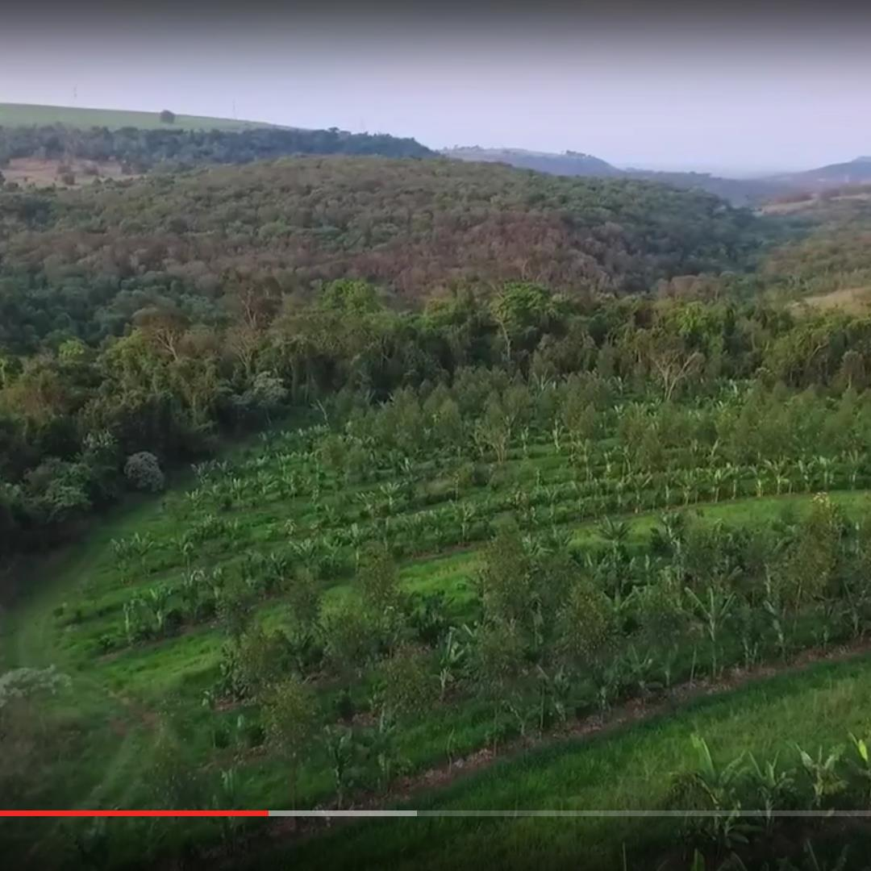
Successional Agroforestry
Successional Agroforestry - Aufnahmen aus Film von Ernst Götsch

Slide 34
Modell Agrar-Öko-System
N₂
Was geht rein? Wieviel?
Was geht raus? Wieviel?
Was ist drin? Wieviel?
Was ändert sich? Wieviel?
O₂
100% Cneu
CO₂
10% Cneu 3t/ha
10% Cneu 3t/ha
10% Cneu 3t/ha
20% Cneu
Rotte
Mykorrhiza
70% Cneu
Liquid Carbon Pathway
Ernährung des Bodenlebens
Bodentiere
Mikroorganismen
Erste ganz grobe Schätzungen
Von dem durch die Photosynthese gebundenen Kohlenstoff gehen rund 20% als Pflanzenreste in den Rotteprozess und rund 70% flüssig in die Ernährung des Bodenlebens. In den Ertrag gehen dann je rund 10% direkt, über Rotte und flüssig.

Slide 35
Modell Agrar-Öko-System - Verluste
N₂
Was geht rein? Wieviel?
Was geht raus? Wieviel?
Was ist drin? Wieviel?
Was ändert sich? Wieviel?
O₂
100% Cneu
CO₂
10% Cneu 3t/ha
10% Cneu 3t/ha
10% Cneu 3t/ha
20% Cneu
Rotte
Mykorrhiza
70% Cneu
Liquid Carbon Pathway
Ernährung des Bodenlebens
Bodentiere
Verluste
1,2t/ha gelöste Mineralien
Mikroorganismen
Verluste vermeiden
In Deutschland gehen im Durchschnitt rund 1,2 t/ha/Jahr gelöste Mineralien durch Auswaschung verloren (C.Hildmann). Das entspricht den Mineralien für rund 1200t Ertrag. Mineralien für rund 100 Jahre Ertrag gehen so jährlich verloren.
Der Bodenaufbau kann nur gelingen, wenn man diese Verluste durch Bindung der Nährstoffe im Boden vermeiden kann.

Slide 36
Modell Agrar-Öko-System
O₂
N₂
Was geht rein? Wieviel?
Was geht raus? Wieviel?
Was ist drin? Wieviel?
Was ändert sich? Wieviel?
100% Cneu
CO₂
10% Cneu 3t/ha
10% Cneu 3t/ha
10% Cneu 3t/ha
20% Cneu
Rotte
Mykorrhiza
70% Cneu
Liquid Carbon Pathway
Ernährung des Bodenlebens
Verluste
Bodentiere
1,2t/ha/Jahr gelöste Mineralien
Mikroorganismen
Erste ganz grobe Schätzungen
Von dem durch die Photosynthese gebundenen Kohlenstoff gehen rund 20% als Pflanzenreste in den Rotteprozess, rund 70% flüssig in die Ernährung des Bodenlebens. In den Ertrag gehen dann je rund 10% direkt, über Rotte und flüssig.
In Deutschland gehen im Durchschnitt rund 1,2 t/ha/Jahr gelöste Mineralien durch Auswaschung verloren (C.Hildmann). Das entspricht den Mineralien für rund 1200t Ertrag. Mineralien für rund 100 Jahre Ertrag gehen so jährlich verloren.
Der Bodenaufbau kann nur gelingen, wenn man diese Verluste durch Bindung der Nährstoffe im Boden vermeiden kann.

Slide 37
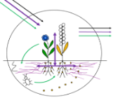
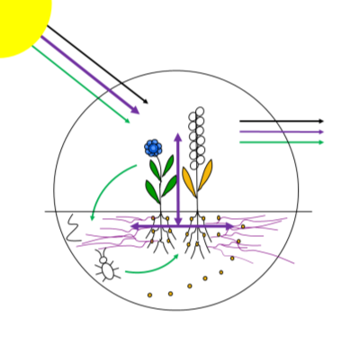
Sachbilanz mit Standardwerten
Inventar typischer Ökosysteme
Acker
Grünland
Wald
Gewässer
Siedlung
Industrie…
Aus dem Inventar sucht man eine passende Variante von Acker, Grünland oder Wald… und übernimmt dessen Standardwerte.
SachBilanz
Input | Output | Bestand | Änderung | Ressource
---- | ---- | ---- | ---- | Licht
---- | ---- | ---- | ---- | C
---- | ---- | ---- | ---- | CO₂
---- | ---- | ---- | ---- | N
---- | ---- | ---- | ---- | Treibstoff
Die Sachbilanz beschreibt,
was rein geht ins System,
was raus geht und
wie sich der Bestand entwickelt.

Slide 38
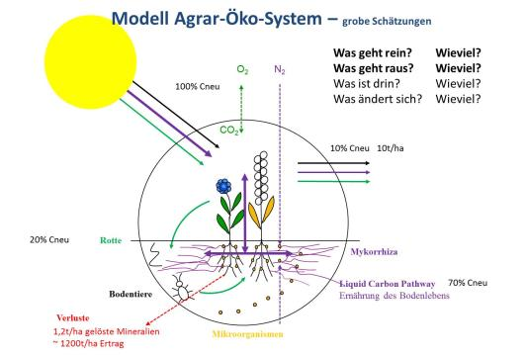
RessourcenBilanz
Quellen
Buchhaltung oder
Schlagkartei
Ökobilanzen…
Messungen
Monitoring
Interview…
Verzeichnis mit allen wichtigen Eigenschaften typischer Ressourcen
SachBilanz
Die Sachbilanz mit den Standardwerten wird ergänzt um genauere Angaben zu dem System: die xxx.
Inventar Ressourcen
Input | Output | Bestand | Änderung | Ressource
---- | ---- | ---- | ---- | Licht
---- | ---- | ---- | ---- | N₂
xxx | xxx | ---- | ---- | CO₂
---- | ---- | xxx | xxx | Treibstoff
---- | ---- | ---- | ---- | Weizen
 | Aufwand
Ressource | Material | Energie | Arbeit | Fläche | Geld
CO₂ | --- | --- | --- | --- | ---
Treibstoff | --- | --- | --- | --- | ---
---- | --- | --- | --- | --- | ---
Ergebnis:
Flexible Auswertung MaterialBilanz
EnergieBilanz
ArbeitsBilanz
Kostenrechnung…
Verschiedene Fußabdrücke
Abschätzung Außenwirkung
Umlage externer Kosten…
Die RessourcenBilanz verknüpft die konkreten Angaben aus der SachBilanz mit den Standardangaben zu den einzelnen Ressourcen.
RessourcenBilanz
Input | Output | Bestand | Änderung | Indikator | Ressource
---- | ---- | ---- | ---- | Material | gesamt
---- | ---- | ---- | ---- | Energie | gesamt
… | … | … | … | … | …
---- | ---- | ---- | ---- | Material | Weizen
---- | ---- | ---- | ---- | Energie | Weizen
---- | ---- | ---- | ---- | Arbeit | Weizen

Slide 39
Koordinatensystem
Z Zeitraum Jahr-Millionen, -Tausende, -Zehnte, Jahre...
Perioden, Epochen...
R Region Land, Wasser, Gebirge, Ebenen...
Erdteile, Staaten, Provinzen, Gemeinden...
P Prozess Natur, Gesellschaft, Systeme, Ressourcen,
Wirtschaft, Branchen, Produkte...
L Label Produktionsverfahren, Qualitäten...
A Akteur Organisationen, Gruppen, Personen, Lebewesen
I Indikator Dimensionen, Einheiten, Quantitäten
Über die Erde ziehen wir ein mehrdimensionales Netz an Koordinaten.
In jeder Dimension nutzt man ein oder mehrere hierarchische Strukturen um Zeitraum, Region, Systeme, Ressourcen, Verfahren, Qualitäten, Akteure und Indikatoren mit genau definierten Schlüssel-Begriffen eindeutig zu beschreiben.
Das Netz hat grobe und feine Maschen, sodass man ganz nach Bedarf mit groben oder feinen Angaben arbeiten kann.

Slide 40
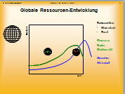
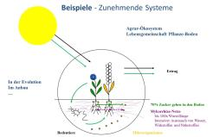
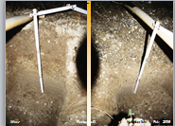
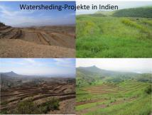
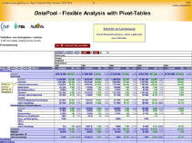
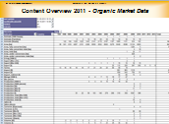
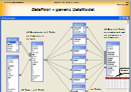
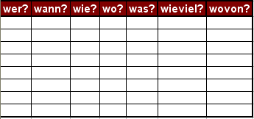
ThemenPool – transparente, vernetzte Information zu einem Thema
Intuitive
Darstellung
Flexible
Auswertung
Datenbasis
DatenPool
Design
Zeitraum
Grundtabelle
- alle Daten
Dokumente u.
Daten zu
einem Thema
Region
Quellen
Prozess - System - Ressource
Label
Akteur
Begriffe
Indikator
Koordinaten
Links und Dokumente aus den Quellen werden zusammengeführt und mit intuitiven Darstellungen verbunden.
Begriffe, Koordinaten und (numerische) Daten aus den Quellen werden in einem DatenPool zusammengefasst
und bilden so die Basis für flexible Auswertungen und die Vernetzung mit weiteren Themenfeldern.

Slide 41
Schwerpunkte Hellmut von Koerber – nachlesen im Web
Zunehmende Agrar-Ökosysteme und ihre Modellierung diese Präsentation
Impulsvortrag zur ECS Jahrestagung 2017 in Friedrichshafen
Ganze Präsentation (11MB) www.flexinfo.ch/Regeneration/ZunehmendeSysteme_HvK.pptx
Broschüre (40 Folien) www.flexinfo.ch/Regeneration/ZunehmendeSysteme_HvK.pdf
2 Poster (A3) www.flexinfo.ch/Regeneration/Poster_Regeneration_HvK.pdf
Agrarökosysteme – Vom Ressourcenverbrauch zur Ressourcenquelle
Vortrag zum Agrikulturfestival 2017 in Freiburg
Ganze Präsentation (37MB): www.flexinfo.ch/Regeneration/AES_AF_HvK.pptx
Broschüre (Auszug, 16 Folien): www.flexinfo.ch/Regeneration/AES_AF_Broschüre_HvK.pdf
Wie funktioniert Bodenaufbau? – 4 Interviews 2016/2017
    Deutsch www.flexinfo.ch/Regeneration/Bodenaufbau_4Interviews.pdf
    Kurzfassung www.flexinfo.ch/Regeneration/Bodenaufbau_4Interviews_kurz.pdf
    Short English Version www.flexinfo.ch/Regeneration/SoilGeneration_4interviews_short.pdf
  In Arbeit 2017
  Definition Regenerative Landwirtschaft www.flexinfo.ch/Regeneration/Definition_RL.pdf
  Linkliste zum Themenfeld
  Projektskizze Umsetzungsprojekt Bodenaufbau erreichen - belegen - breit umsetzen
  Konzept Ressourcen-Bilanz bis 2018 Prototyp dazu
Projektskizze ThemenPool Boden und Biomasse 2015 www.flexinfo.ch/WE/Skizze_tpBB.pdf
Projektskizze DatenPool zur Welternährung 2014 www.flexinfo.ch/WE/Skizze_dpWE.pdf
Datenbank für die weltweite Biolandbau-Statistik für FiBL Frick, seit 2006
neu auch für Fair Trade und andere Nachhaltigkeits-Labels…
Video, Broschüre, Arbeitskreise und Workshops zu zunehmenden Systemen seit 1978
Web: www.flexinfo.ch Mail: hellmut.koerber@flexinfo.ch

Slide 42
Regenerative Landwirtschaft
Wo Regenerativ drauf steht, muss auch Regeneration drin stecken.
  Also Regeneration auch dokumentieren, belegen, messen…
Regenerative Landwirtschaft
  hat dieselben umfassenden Zielen für Mensch und Umwelt
  wie Öko-Landbau und Agrar-Ökologie
  will konkret geschädigte Böden, Vegetation, natürliche und produktive Ökosysteme, ländliche und urbane Gemeinschaften, Wasserzyklen und Klima wiederherstellen
  und kontinuierlich verbessern
  ersetzt dazu teure Inputs durch
  intensivierte Lebensprozesse in vielfältigen, hochproduktiven Ökosystemen
Wie geht das?
  Zunehmende Systeme liefern bei minimalem externen Input steigende Erträge an
  Nahrung, Futter, Rohstoffen, Wirkstoffen, Energie, Bodenaufbau und Biodiversität
  Pflanzen und Boden binden mit Sonnenenergie Luft, Wasser und Mineralien zu einem
  immer wieder nachwachsenden Überschuss an organischer Substanz
Dieser Überschuss bildet die nachwachsende Grundlage für
  ökologisch und ökonomisch gesunde Betriebe
  eine nachhaltigen Gesellschaft – nur verbrauchen, was nachwächst - und für
  echtes Wachstum über das Reparieren der Schäden hinaus
Regenerativ wird
Landwirtschaft vom Ressourcenverbraucher zur dauerhaften Ressourcenquelle

Slide 43
Schlüsselelemente zum Aufbau von Boden und Ökosystemen
Ganzjähriger, dichter Bewuchs
In Monokulturen wird nur ein Bruchteil der möglichen Sonnenenergie in Zucker und Biomasse umgesetzt. Untersaaten, Zwischenfrüchten, Mischkulturen und auch mehrjährigen Pflanzen erhöhen die gesamte Blattfläche und maximieren damit die eingebundene Sonnenenergie.
Ein großer Teil des Bodenlebens ist auf die direkte Versorgung durch lebende Pflanzenwurzeln angewiesen.
Liquid Carbon Pathway (nach Christine Jones)
Pflanzen geben bis zu 70% der Photosynthese-Produkte flüssig in den Boden ab (Exsudate). Sie dienen der Ernährung des Bodenlebens und dem Aufbau stabiler Humus-Verbindungen durch Bakterien in den Wurzelpilzen (Mykorrhiza). Glomalin z.B. umgibt die Feinwurzeln der Pflanzen und dient als Kleber für stabile Bodenkrümel.
Der Schlüssel zum Humusaufbau liegt in diesem riesigen, unsichtbaren Potential an zusätzlicher Energie, Zucker, Kohlenstoff und Biomasse, das lebenden Pflanzen flüssig in den Boden abgeben.
Verluste vermeiden
Die üblichen hohen Düngergaben, Verdichtungen, Monokulturen, lange Brachen und falsche Boden-bearbeitung bergen große Risiken, dass Humus im Boden mineralisiert und ausgewaschen und damit ab- statt aufgebaut wird. Wenn die falschen, abbauenden Mikroorganismen Überhand nehmen, kann der Abbau sehr schnell gehen und jahrelangen Aufbau zunichtemachen.
Humusmangel und gestörte Bodenstruktur vermindern die Bindungsfähigkeit des Bodens für Wasser und Nährstoffe und führen zu Auswaschungen beim nächsten mittelstarken Regen - im Durchschnitt in Deutschland 1.2t gelöste Salze pro ha und Jahr [Dissertation Christian Hildmann]. Die Verluste sind offenbar viel größer als gemeinhin angenommen und ein Vielfaches der Mineralien in Dünger und Ertrag.
Ausgleich der Elemente
Umfangreiche Literatur und praktische Erfahrung zeigen eine Verbindung bestimmter Mängel bei den chemischen Elementen mit spezifischen Schadbildern bei Pflanzen, Tieren und Menschen.
Bodenanalysen nach dem Prinzip der Basensättigung (z.B. nach Neal Kinsey) erfassen alle wichtigen Elemente und geben Empfehlungen zum gezielten Ausgleich. Diese Zugaben von Mineralien sind vorübergehende Maßnahmen. Das Bodenleben setzt selber Mineralien aus dem Boden frei – aktive Mobilisierung [Edwin Scheller], - und bindet sie ein. Der Bodenaufbau gleicht damit nach und nach die Zusammensetzung der Elemente aus.

Slide 44
Schlüsselelemente zum Aufbau von Boden und Ökosystemen (2)
Ausgleich der Mikroorganismen
Präparate wie Hornmist haben im bio-dynamischen Anbau eine lange Tradition. Heute werden Komposttees und andere Präparate aus Mineralien, Pflanzen und vielfältigen Mikro-Organismen zur Rottesteuerung beim Einarbeiten großer Mengen von Zwischenfrüchten eingesetzt. Das fördert eine schnelle Rotte und die Einbindung durch Lebendverbauung an Stelle von anaerober Fäulnis und kompletter Mineralisierung. Diese Flächenrotte dauert 2-3 Wochen. Danach kann ohne Direktsaat-Technik ganz normal gesät werden.
Vitalisierung von Pflanzen
Bei Stress (Trockenheit, Nährstoffmangel…) lässt die Photosynthese in den Pflanzen nach. Die Pflanzen versorgen das Bodenleben nicht mehr ausreichend mit Zucker und das Bodenleben die Pflanzen nicht mehr ausreichend mit Wasser und Nährstoffen. Die Aktivität des ganzen Systems fällt stark ab. Das kann später zu Befall durch Krankheiten oder Schadorganismen führen.
Mit Blattsaft-Analysen kann Stress bei den Pflanzen frühzeitig erkannt und durch Blattspritzungen mit Komposttees oder anderen Präparaten rechtzeitig vor einem Befall behandelt werden. Die Pflanzen reagieren mit einer messbaren Wiederaufnahme der Photosynthese.
Dieser Pflanzenschutz erkennt und behebt die Ursachen für Einbrüche in der Aktivität von Pflanzen und Boden. Mit zunehmendem Bodenaufbau werden auch diese Maßnahmen immer seltener nötig. Es werden keine Symptome bekämpft. Krankheitserreger, Unkraut und Schädlinge sind Anzeiger für ein gestörtes Ökosystem und befallen nur geschwächte Organismen.
Holistischer Ansatz
Wir müssen in unserem Denkmodell wegkommen vom Bekämpfen hin zu Kooperation, Symbiosen und Partnerschaft. Wir müssen alles tun, dass es Pflanzen und Tieren gut geht. Dann kommt Gesundheit, Aktivität und Ertrag von selber.
Welche Bedürfnisse hat z.B. Weizen? Wie will er wachsen, als Chef einer Lebensgemeinschaft mit vielen anderen Pflanzen, Tieren und Mikroorganismen?
In Agrarpolitik und Forschung ist ein komplettes Umdenken erforderlich. Bei den lebenden Systemen ist Kooperation zentral statt Konkurrenz. So muss es auch in Landbau-Praxis und -Forschung werden:
Ganzheitliches Denken, Überwindung der Schubladen und Austausch mit den Praktikern auf Augenhöhe.
Quellen überwiegend Sepp Braun und Friedrich Wenz, zitiert aus meinen
4 Interviews zum Bodenaufbau - kurz (Seite 3-4) www.flexinfo.ch/Regeneration/Bodenaufbau_4Interviews_kurz.pdf

Slide 45
Das Wissen ist da
Das Wissen, wie man erfolgreich Boden… aufbaut, ist vorhanden.
Es liegt vor in einer kleinen aber wachsenden Literatur und in den Erfahrungen von Pionieren und Initiativen rund um den Globus.
Wir müssen es nur noch umsetzen:
Boden, Vegetation, Wasserkreisläufe, Biodiversität, Produktivität in Klima
gleichzeitig kontinuierlich verbessern und damit die
Vitalität von Boden, Pflanzen, Mensch und Tier erhöhen.
Konkret: Über ganzjährige, dichte Vegetation viel Sonnenergie ins System einbinden
und für Ertrag, Bodenaufbau und Biodiversität nutzen.
Ausweg aus der ökonomischen Tretmühle:
Teure externe Inputs durch intensivierte Lebensprozesse ersetzen.
Zeit für ein Umsetzungs-Projekt
Bodenaufbau – Wie kann man Bodenaufbau erreichen, belegen und breit umsetzen?
Bestandsaufnahme - Was ist da?
Ansätze, Beispiele, Definitionen, Dokumente, Belege zusammentragen, zusammenfassen und vergleichen Akteure zusammenbringen
Weiterentwicklung - Was fehlt?
Monitoring- und Umsetzungs-Konzept, weitere Versuche, Begriffsklärung, Werkzeuge
Inventar verschiedener (Agar-)Ökosysteme und deren Ressourcen-Bilanz
Breite Umsetzung – Wie können wir das vorantreiben?
Die Praktiker haben das längst begonnen. Australien und Österreich z.B. sind voraus.
Zivilgesellschaft, Wissenschaft, Wirtschaft und Politik sind am Ball.

Slide 46

Kern der Lösung
Ganz gleich, welche Probleme im Vordergrund stehen –
Bodenschutz, Wasser- oder Hochwasser-Schutz, Biodiversität, Produktivität, Ernährungssicherung, Gesundheit oder Klimawandel:
Kern der Lösung sind stets vielfältige, hochproduktive Agrar-Ökosysteme,
die als Ressourcenquellen immer mehr Energie, Luft, Wasser und Mineralien in ihre Lebensprozesse einbinden, Nahrung und Lebensraum für Bodenleben, Pflanzen und Tiere schaffen, dauerhafte Erträge liefern und über Wasserrückhaltung, Verdunstung, Temperaturausgleich und Vermeidung von Emissionen direkt vor Ort zur Regeneration von kleinen Wasserkreisläufen und Klima beitragen.
Als Rahmen dieser Lösungen braucht es natürlich einen fairen Zugang zu Land, Wissen und anderen Ressourcen - ein weiteres, genauso wichtiges Thema.
Ganze Präsentation (11MB) : www.flexinfo.ch/Regeneration/ZunehmendeSysteme_HvK.pptx
Broschüre (40 Folien): www.flexinfo.ch/Regeneration/ZunehmendeSysteme_HvK.pdf
Schwerpunkte: www.flexinfo.ch/Regeneration/Schwerpunkte_HvK.pdf
Web: www.flexinfo.ch Mail: hellmut.koerber@flexinfo.ch

